Slide 1


CHÀO MỪNG CÁC CON ĐẾN VỚI
TIẾT HỌCMÔN TOÁN

Slide 2

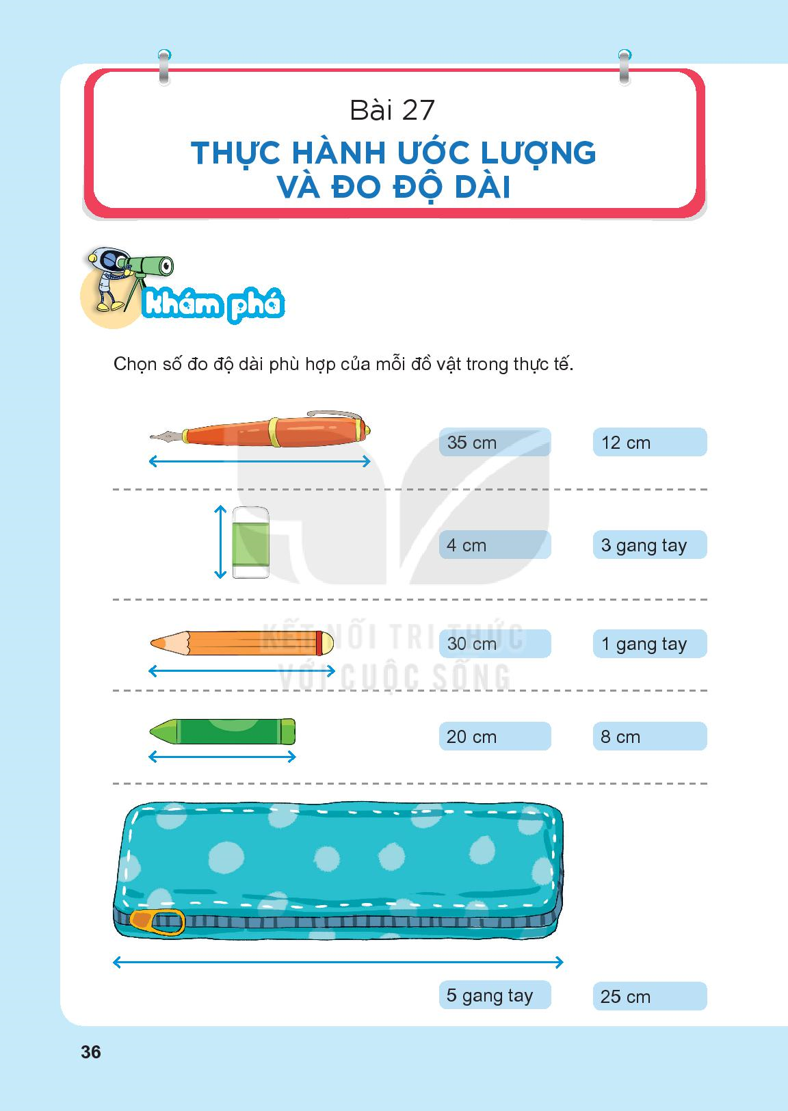


Slide 3

YÊU CẦU CẦN ĐẠT
- Biết cách thực hiện đo độ dài những đồ vật thực tế ở xung quanh, gần gũi các em theo đơn vị cm.
- Có biểu tượng về độ dài đơn vị cm.
- Biết phân tích, so sánh các độ dài.
- HS được trải nghiệm, vận dụng cách đo độ dài vào việc đo các đồ vật có trong thực tế, qua đó rèn luyện năng lực giải quyết vấn đề trong thực tế.

Slide 4
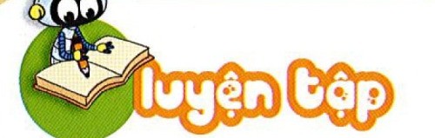


Slide 5


1 cm
11 cm

Slide 6
1
11
11 cm
1 cm

Slide 7
11 cm

Slide 8

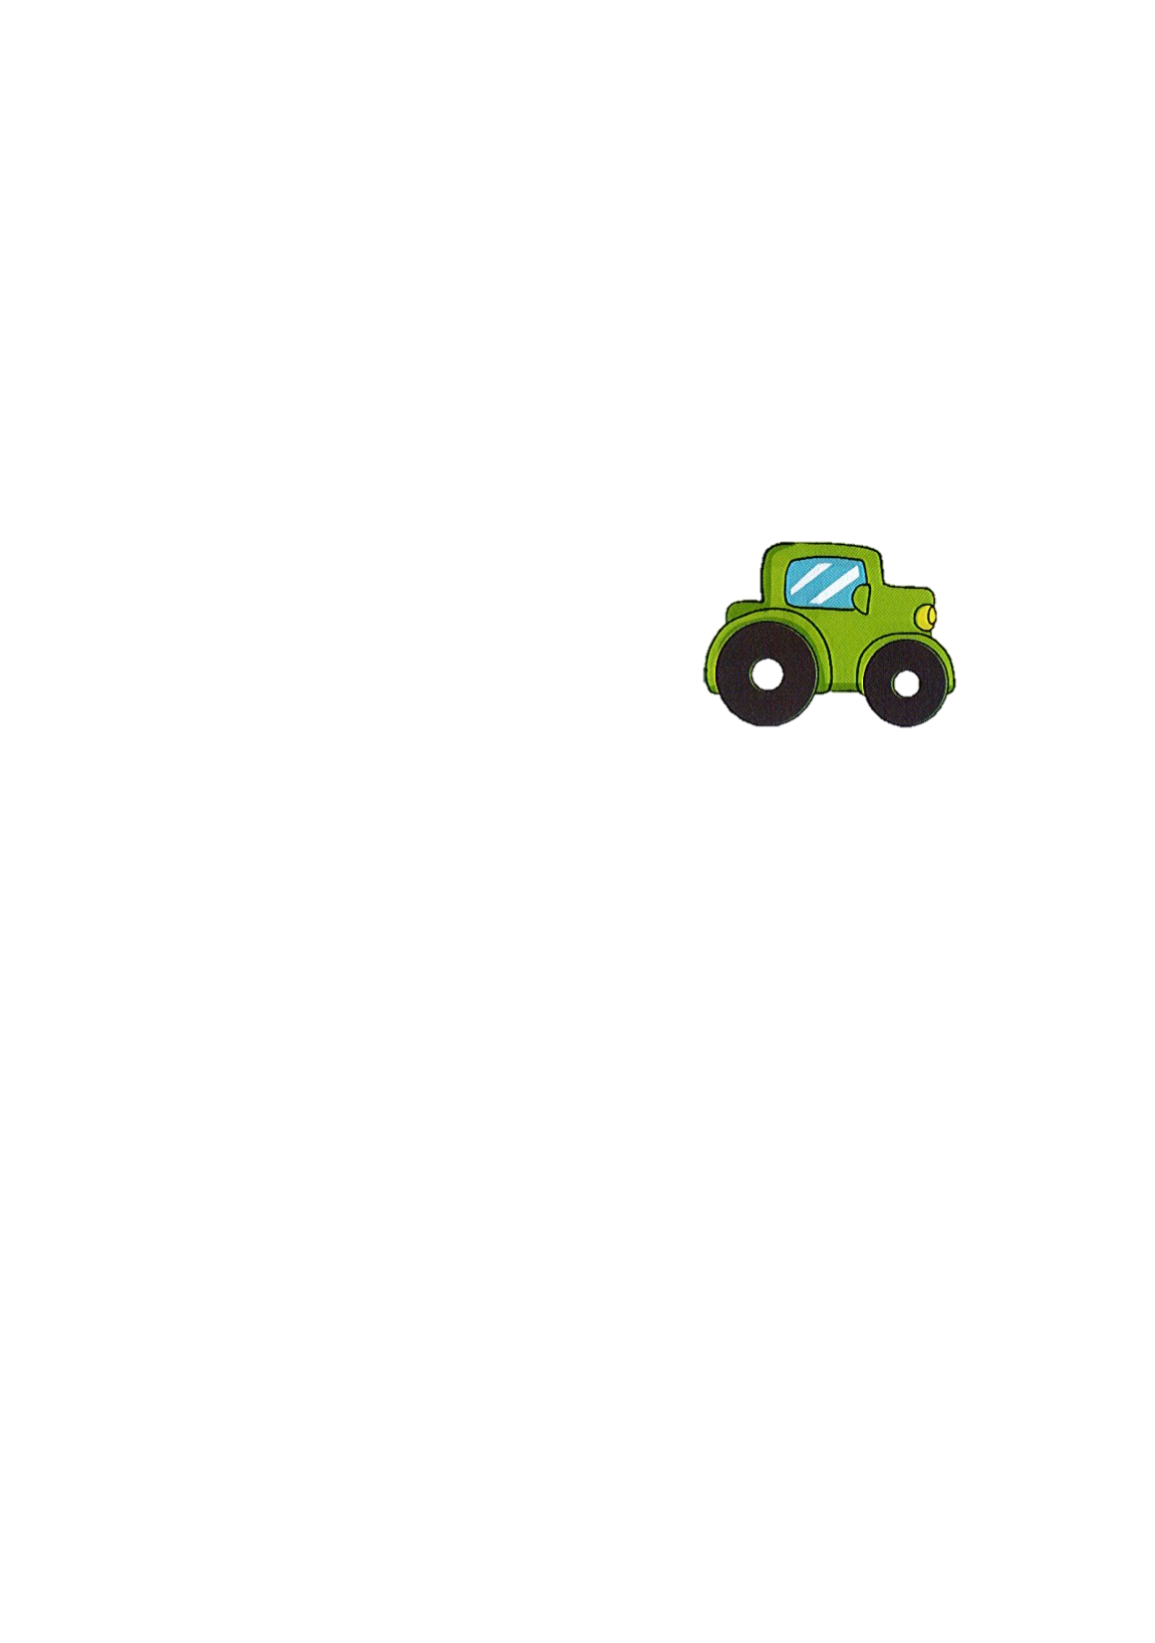
5 cm
4 cm

Slide 9

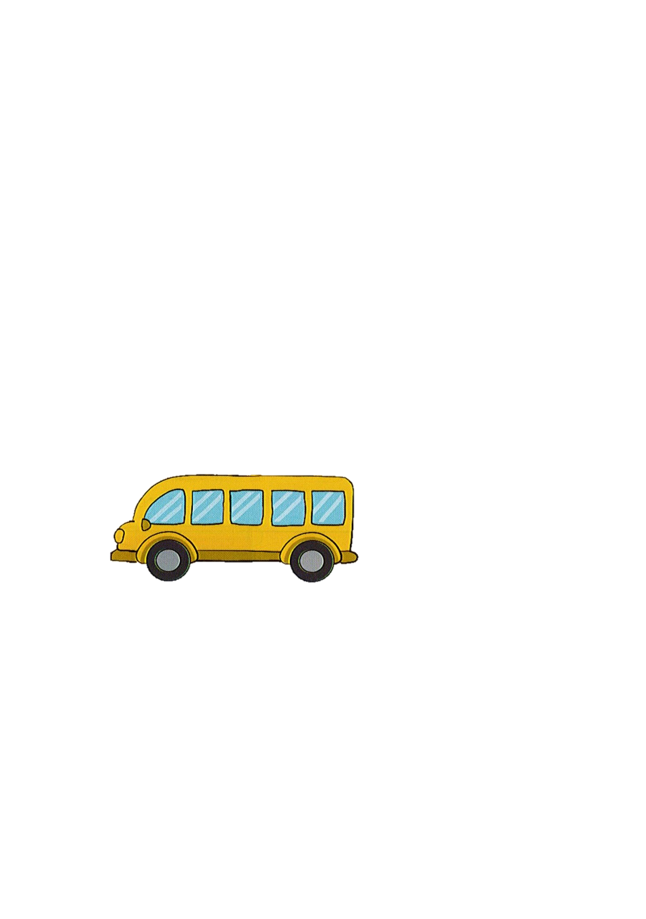
7 cm
4 cm

Slide 10
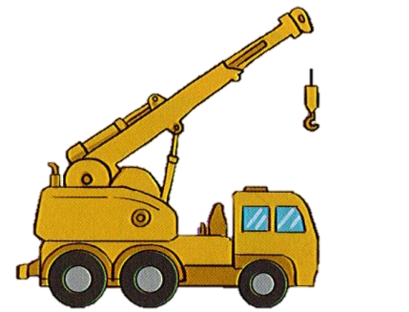
5 cm

Slide 11

Đồ chơi nào dài nhất ?
11cm
5 cm
4 cm
7 cm
4 cm
5 cm

Slide 12
Có bao nhiêu xe ngắn hơn xe khách ?
4
11cm
5 cm
4 cm
7 cm
4 cm
5 cm

Slide 13

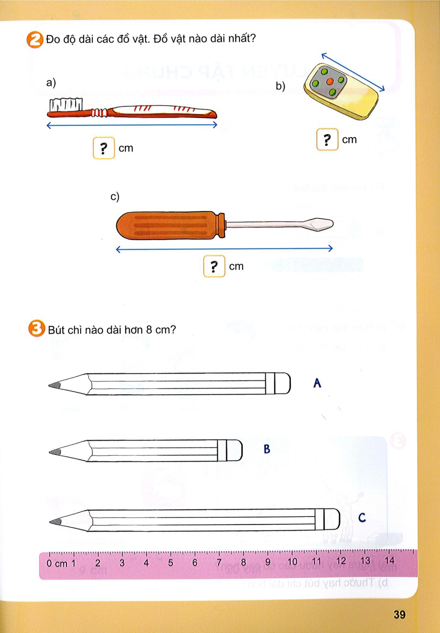
Đồ vật nào ngắn nhất ?
Đồ vật nào dài nhất ?
3
7
9

Slide 14


THƯ GIÃN

Slide 15
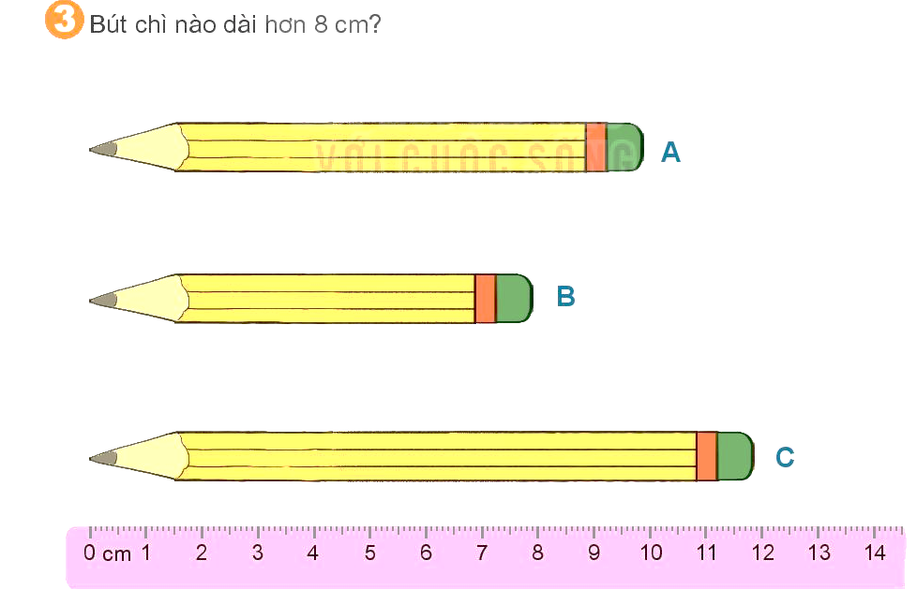
Bút chì nào dài hơn 8cm ?
10 cm
8 cm
12 cm

Slide 16
Sắp xếp các bút chì theo thứ tự tăng dần
Bút chì nào dài hơn 8cm
10 cm
8 cm
12 cm
Thứ tự tăng dần: B, A, C

Slide 17


Tiết học kết thúc
xin chào và
hẹn gặp lại !

